Slide 1
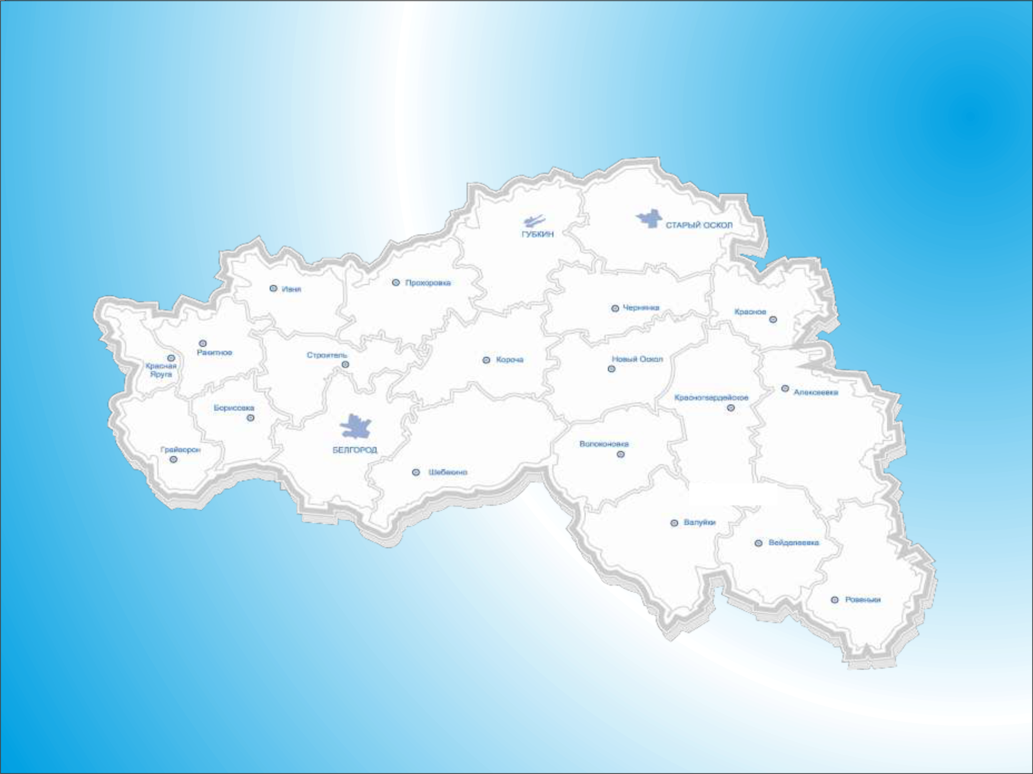

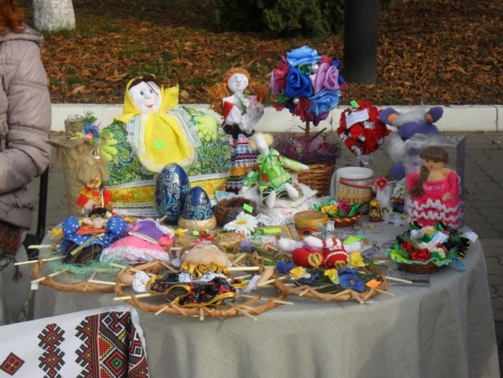
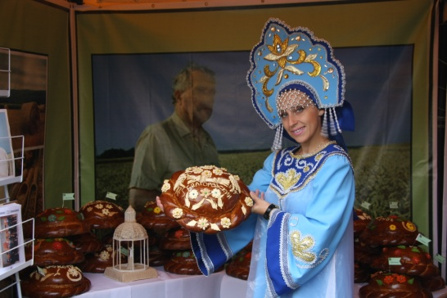
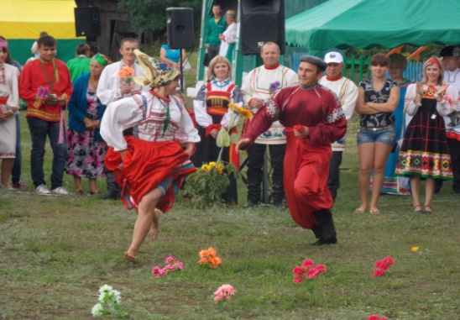
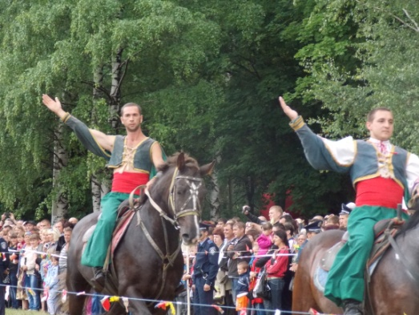
Методист ГБУК «БГЦНТ» Шапошников М.В.
ГБУК «Белгородский государственный центр народного творчества»
Первые итоги и перспективы продвижения
культурных брендов Белгородской области

Slide 2
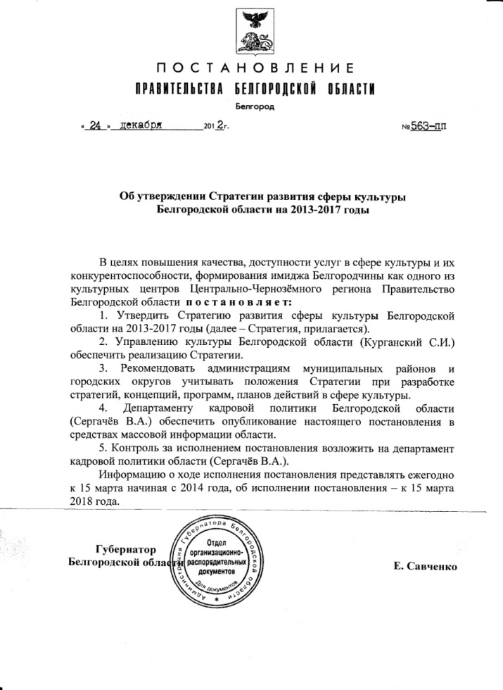
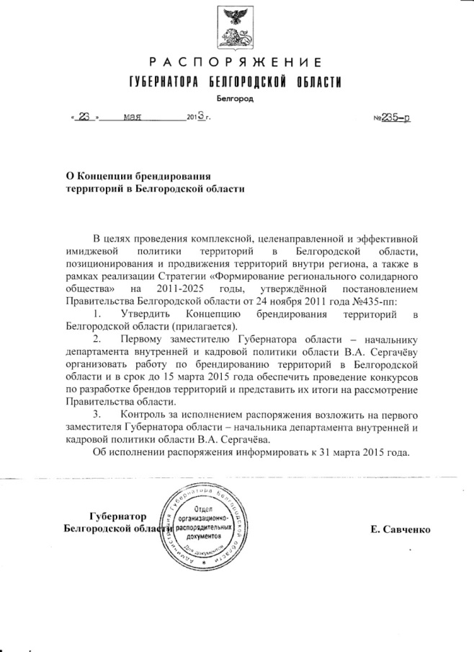
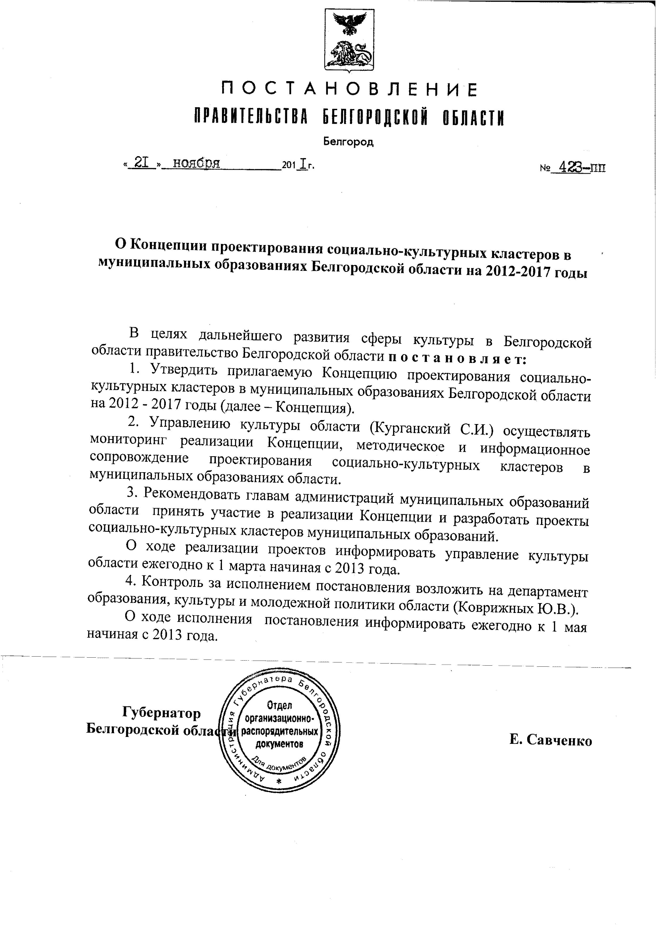
Брендинг территорий – Белгородская область.

Slide 3

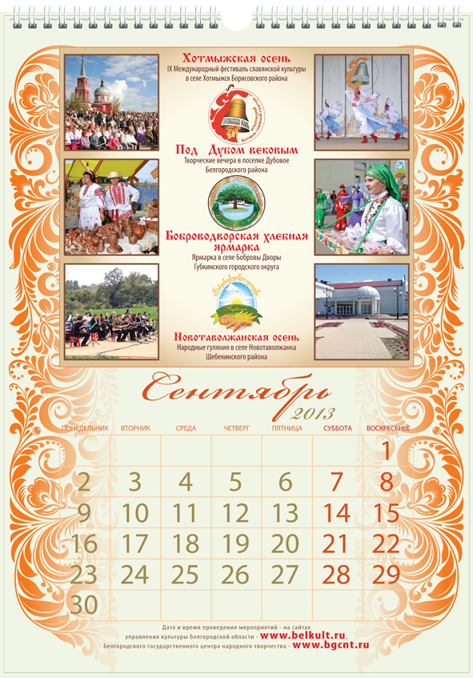
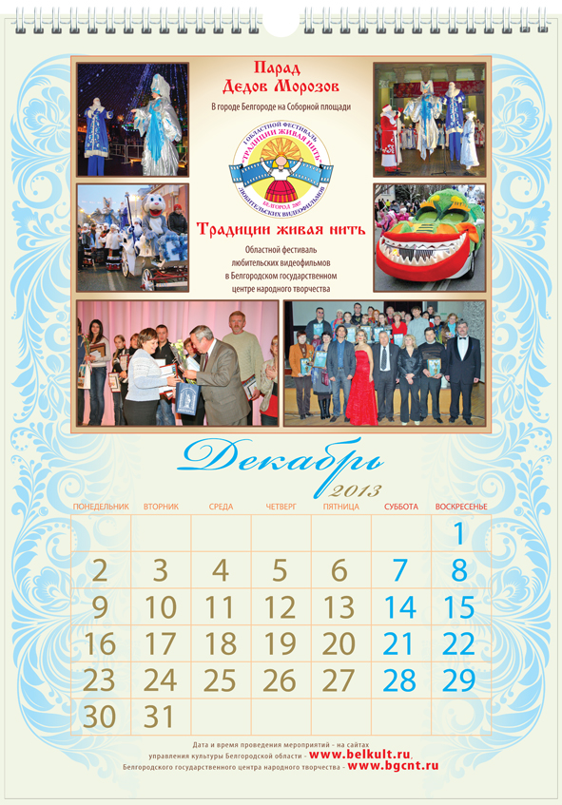
Задачи в рамках брендирования территории:
Разработка и реализация брендинговых программ в сфере культуры.
Создание условий для активной гастрольно-выставочной деятельности учреждений культуры.
Пропаганда белгородских традиций, истории, географии, топонимики посредством проведения мультикультурных акций.

Slide 4
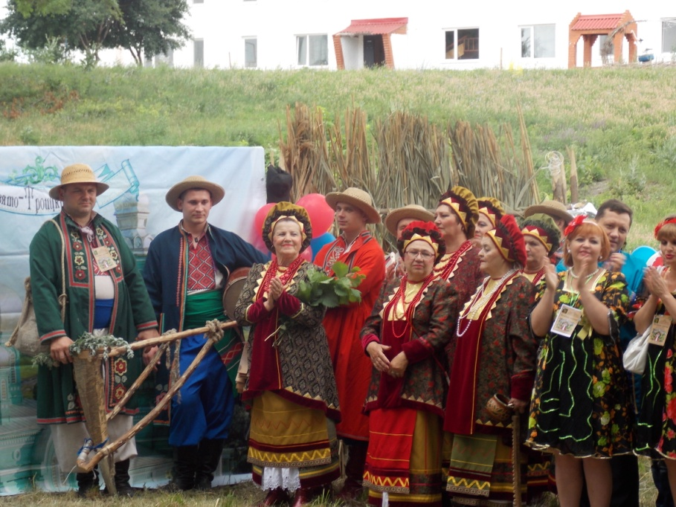
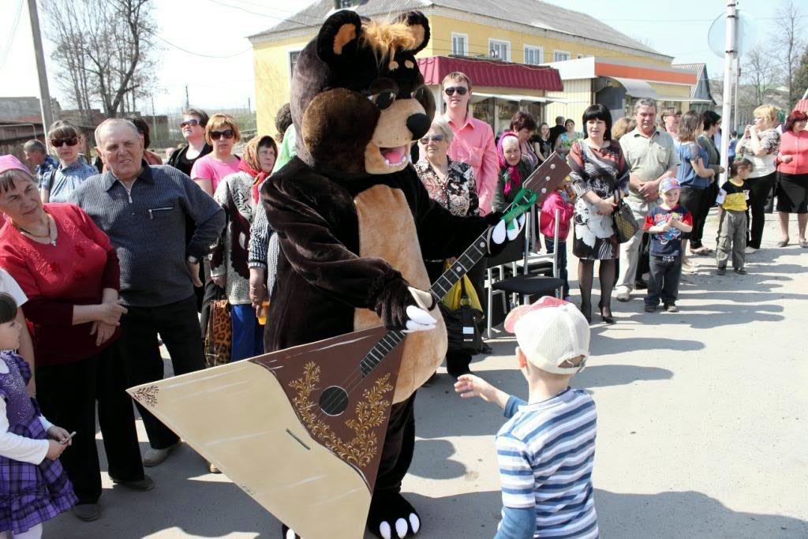
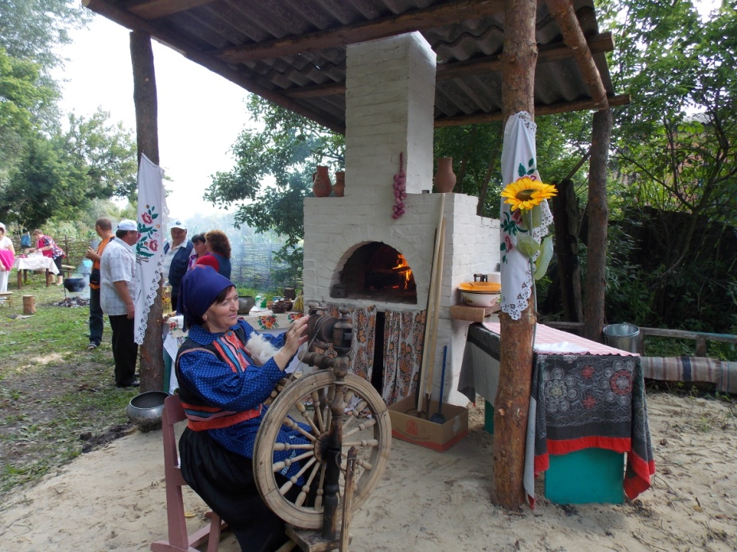
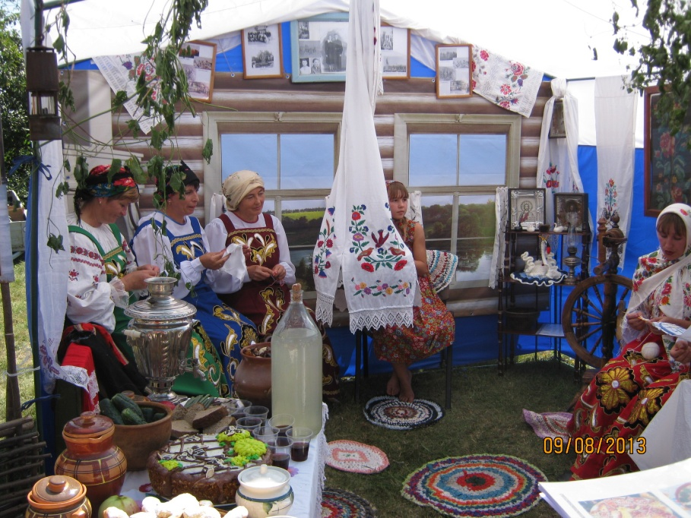
42 культурные акции за 10 месяцев 2013 года

Slide 5
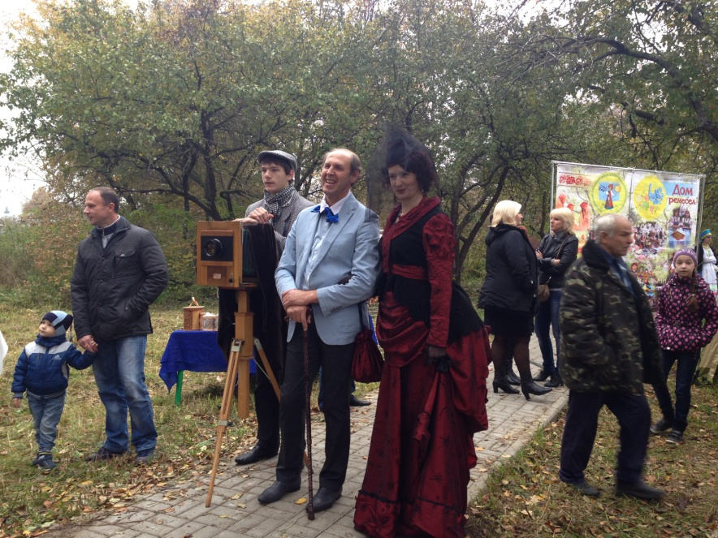
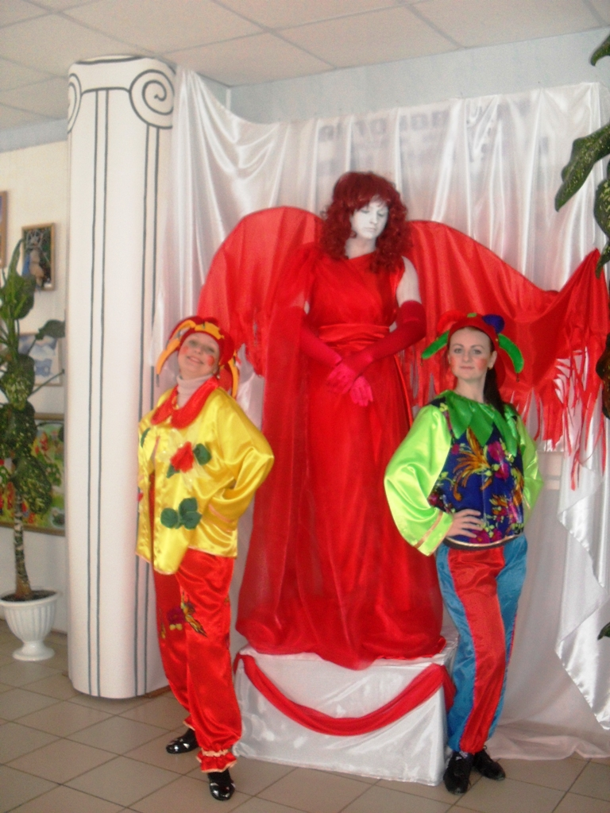
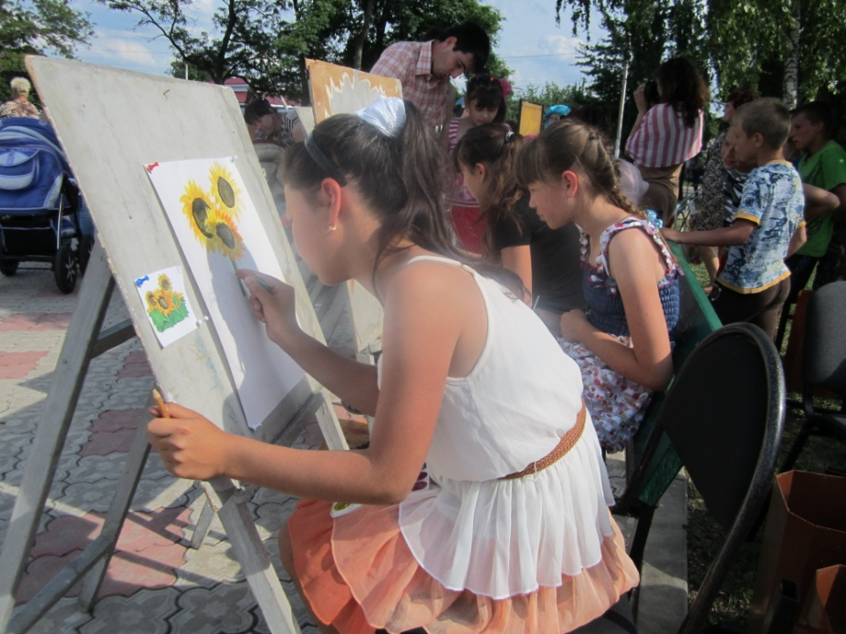
42 культурные акции за 10 месяцев 2013 года

Slide 6
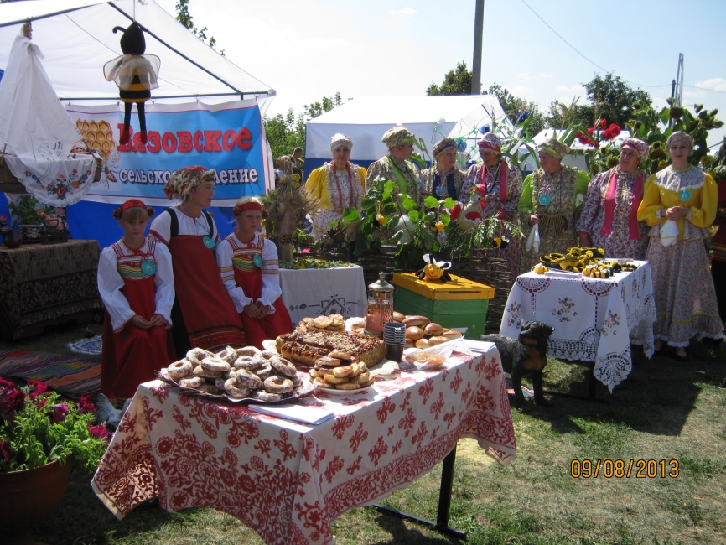
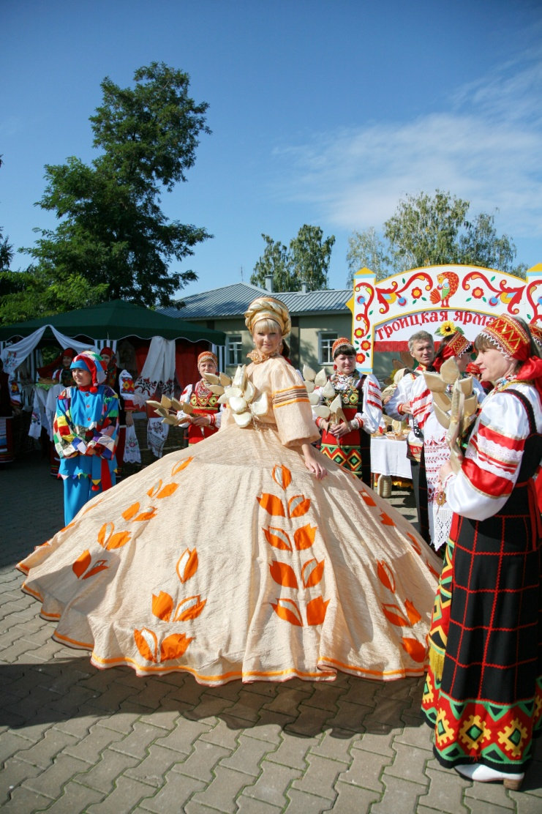
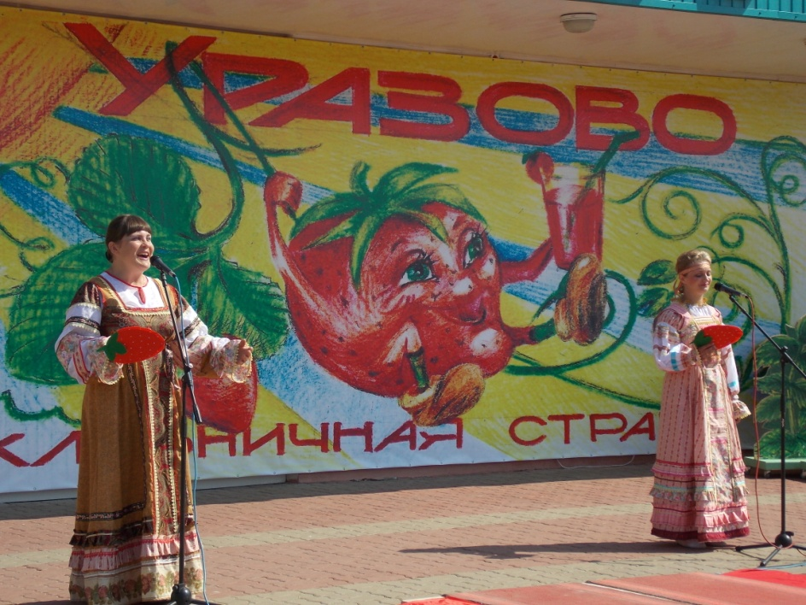
42 культурные акции за 10 месяцев 2013 года

Slide 7





Визуальный образ бренда

Slide 8
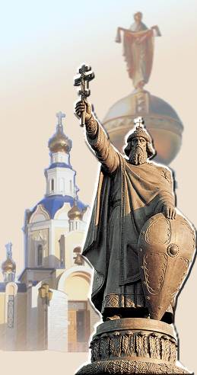
Терминология
Бренд территории - совокупность ценностей, эмоций, прямых и косвенных ассоциаций потребителей бренда о конкретном географическом месте (территории), его материальных и нематериальных (духовных, нравственных, эмоциональных и пр.) характеристиках, местном колорите и культуре, формирующих представления о привлекательности данного места, о качестве и уровне стоимости производимых товаров и услуг, отличающих данную местность от других.
Бренд может быть выражен в названии, термине, знаке, символе или любой другой качественной характеристике, которая бы идентифицировала данную территорию как отличную от других через набор образов в воображении потребителей бренда.

Slide 9


Терминология
Брендбук – подробные методологические рекомендации по использованию и корректному воспроизведению, позиционированию стандартов и установок бренда территории.
Брендирование территории – процесс создания и развития бренда территории посредством аккумулирования, сохранения и трансляции её уникального духовного, социального, экономического, политического и др. капитала, воплощённого в узнаваемых образах. Процесс развития бренда носит непрерывный характер.
Имидж территории – относительно устойчивая и воспроизводящаяся в массовом и/или индивидуальном сознании совокупность эмоциональных, рациональных представлений, убеждений территории, складывается на основе информации, полученной о территории из различных источников, а также собственного опыта и впечатлений.
Предмет брендирования – отличительные особенности и конкурентные преимущества территории, с помощью правильного использования которых создается бренд территории.

Slide 10
ВАЖНО!!!!
ПРОДВИЖЕНИЕ КУЛЬТУРНОГО БРЕНДА ТЕРРИТОРИИ – непрерывный процесс, реализуемый всеми компонентами социально-культурного кластера в независимости от формы собственности.
Мероприятие фестивального календаря
Микро-акции
Микро-акции
Микро-акции
Микро-акции
Задача социально-культурного кластера
создание культурных брендов в муниципальных образованиях как культурных презентаций и ситуаций возможных культурных прорывов

Slide 11
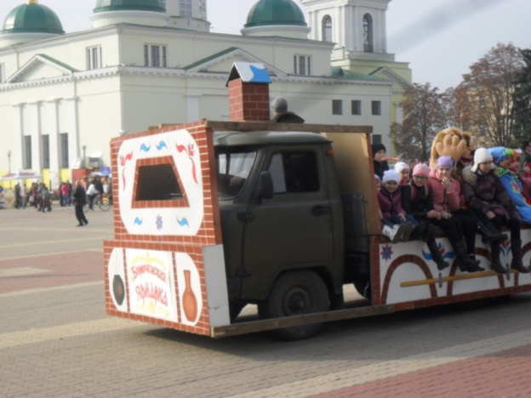
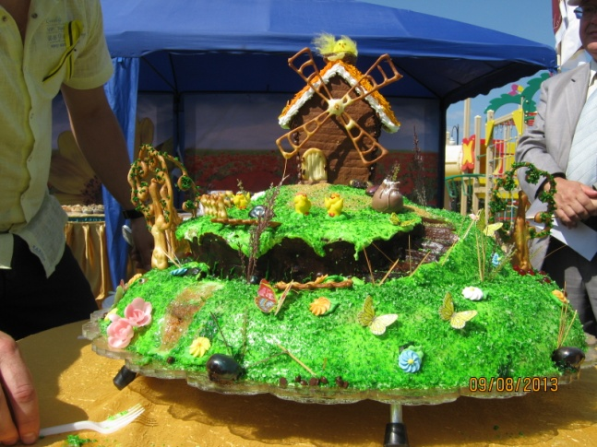
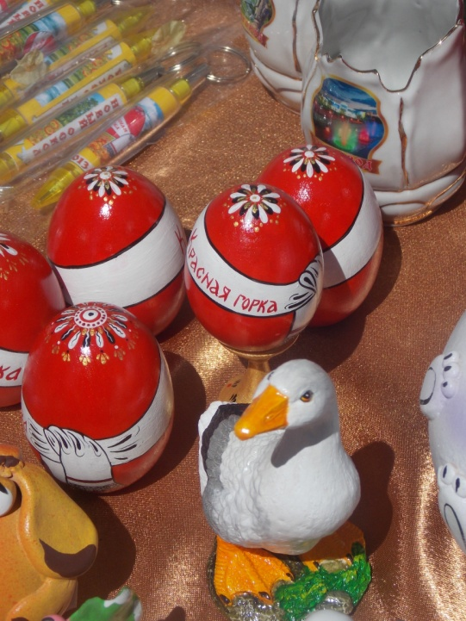
Брендовое мероприятие
Смысловое и событийное наполнение площадок культурной акции
Микро-акции до и после проведения брендового мероприятия
Ассортимент сувенирной продукции
Креативные наработки в драматургии мероприятия
Участие населения в организации и проведении мероприятия
Логистика площадок мероприятия

Slide 12
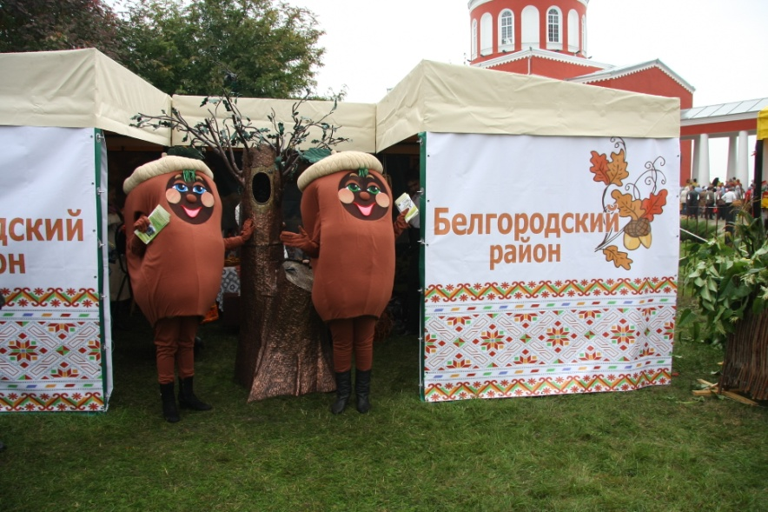
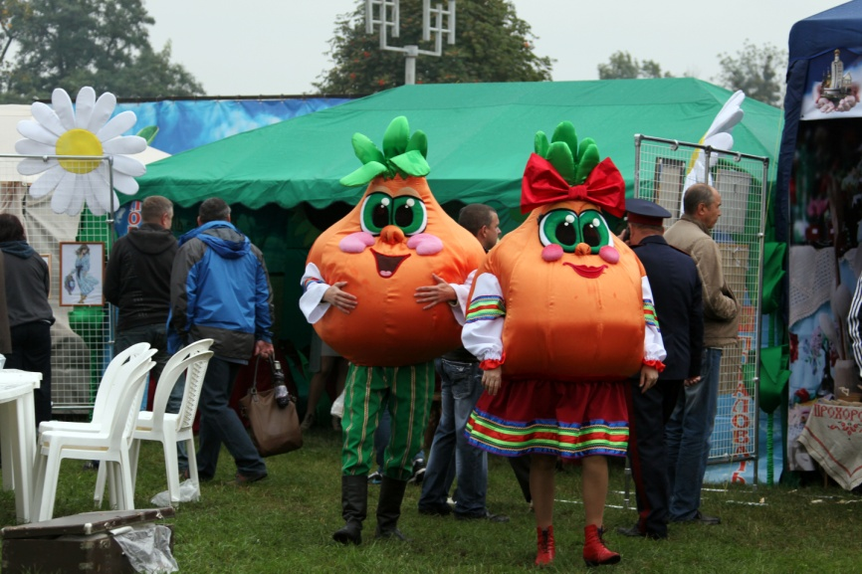
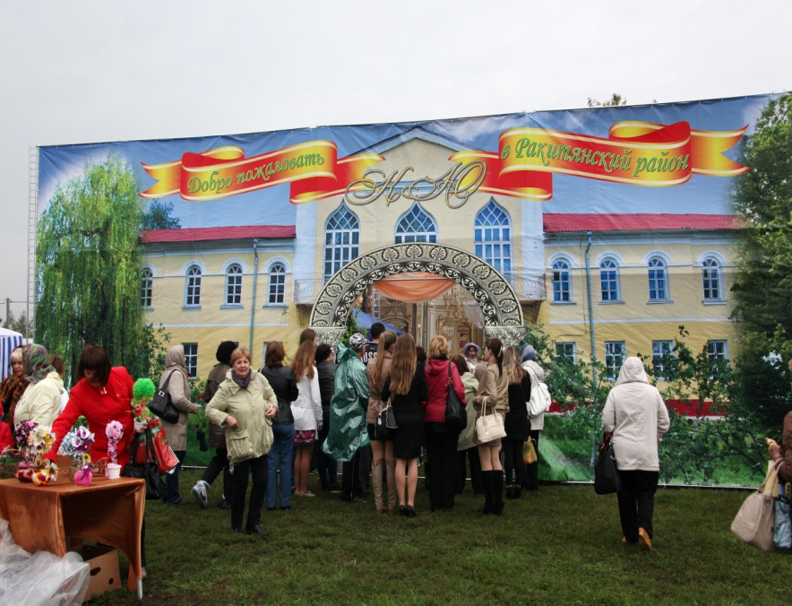
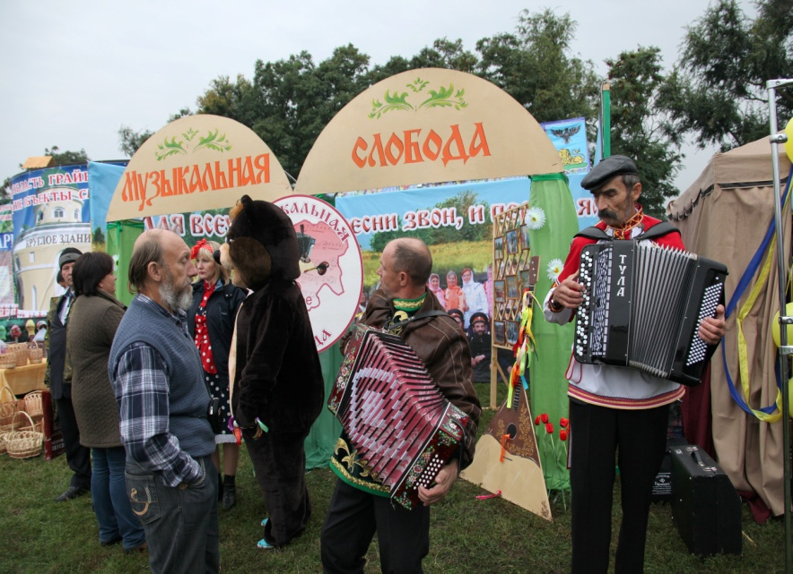
Выставка-ярмарка культурных брендов

Slide 13
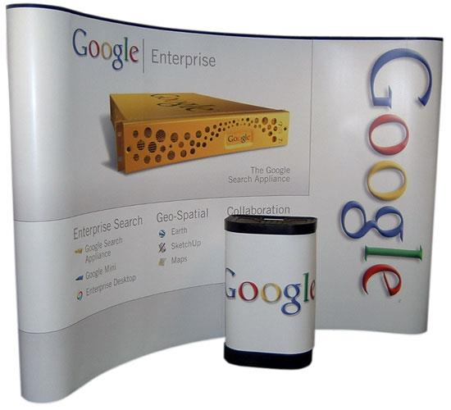
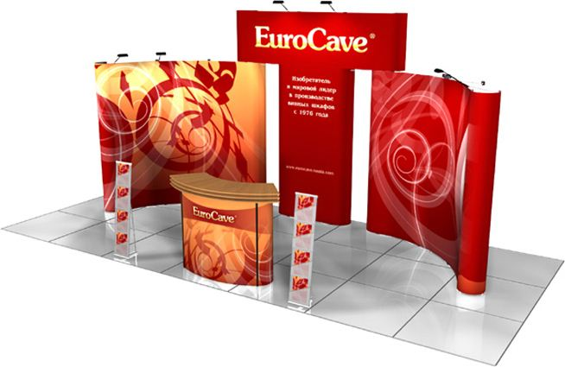
Выставка-ярмарка культурных брендов
Малые мобильные стенды занимают важное место в рекламной стратегии. Мобильные выставочные стенды - это идеальные рекламные конструкции для выставок, рекламных акций, презентаций, конференций. Легкие и устойчивые, малые стенды позволяют за минуты установить мобильную экспозицию.
ЦЕНА вопроса: от 15000 р.

Slide 14
Перспективы 2014 года
Место проведения события | Наименование и краткая характеристика | Дата проведения события | Визуальный образ

Slide 15

Конкурс на лучшую концепцию проведения брендового мероприятия
Презентация культурных брендов на итоговой коллегии управления культуры области в феврале 2014 года.
I.
II.
Проведение брендовых мероприятий.
III.
Предоставление документации об итогах проведения брендового мероприятия (бизнес-планов).
IV.
Интерактивное голосование на сайте БГЦНТ
Итоговая интерактивная презентация брендовых мероприятий на базе БГЦНТ в формате культурного форума.
V.

Slide 16

Критерии эффективности проведения брендового мероприятия
Количественные показатели
Количество партнёров мероприятия (местные жители, участвующие в организации и проведении культурной акции, бизнес сообщество, общественные организации и т.д.).
Соотношение материальных затрат на мероприятие с его доходностью, степень участия в бюджете проекта внебюджетных средств.
Финансирование и доходность
Количество и списочный состав использованных в СМИ визуальных символов бренда, репортажей, статей о культурной акции, в том числе соц. сети и электронные СМИ.
Оценка символического бренд капитала

Slide 17
Белгородский государственный центр народного творчества
Адрес: 308006, г. Белгород, ул. Широкая, 1, ГБУК «Белгородский государственный центр народного творчества»
E-mail: bgcnt@rambler.ru
Сайт: bgcnt.ru
Факс: +7 (4722) 21-36-52.
Телефон: +7 (4722) 21-16-57

